Slide 1
অন্ধকারময় যুগ ও মধ্য যুগের
সাহিত্যের ইতিহাস
Notes:
মধ্য যুগের সাহিত্যকে দুট

Slide 2
বাংলা সাহিত্যের অন্ধকারময় যুগ( 1200-1350)
1203 খ্রীস্টাব্দে বখতিয়ার খলজির ভারত আক্রমণের দ্বারা
ভারতবর্ষে মুসলিম শাসনের ভিত্তি স্থাপিত হয়।
তুর্কী আক্রমণের ফলাফল
ক। বর্ণ হিন্দু ও অস্পৃশ্য জাতির সমন্বয় সাধিত হল আত্মরক্ষার
তাগিদে।
খ। দুই সংস্কৃতির মিশ্রণে নতুন সংস্কৃতির ইতিহাস নির্মাণ হল।
ধর্মীয় মেল বন্ধনের দ্বারা নতুন নতুন লৌকিক দেবতার জন্ম
হল।
গ। অনার্য দেবদেবিদের আর্যীকরণের প্রক্রিয়া শুরু হয়।

Slide 3
সেই লৌকিক দেবতাদের মৌখিক কাহিনি
লিখিত রূপ পেল এর পরবর্তী কালে।
মধ্য যুগের সাহিত্যের নতুন নতুন শাখা
নির্মাণের সম্ভাবনা তৈরি হল।
তবে সমাজ জীবন ও অর্থনীতি ভীষণ ভাবে
বিপর্যস্ত হয়েছিল।
বিশৃঙ্খল সময়ে বসে সাহিত্য রচনার বিলাসিতা আসে নি।

Slide 4
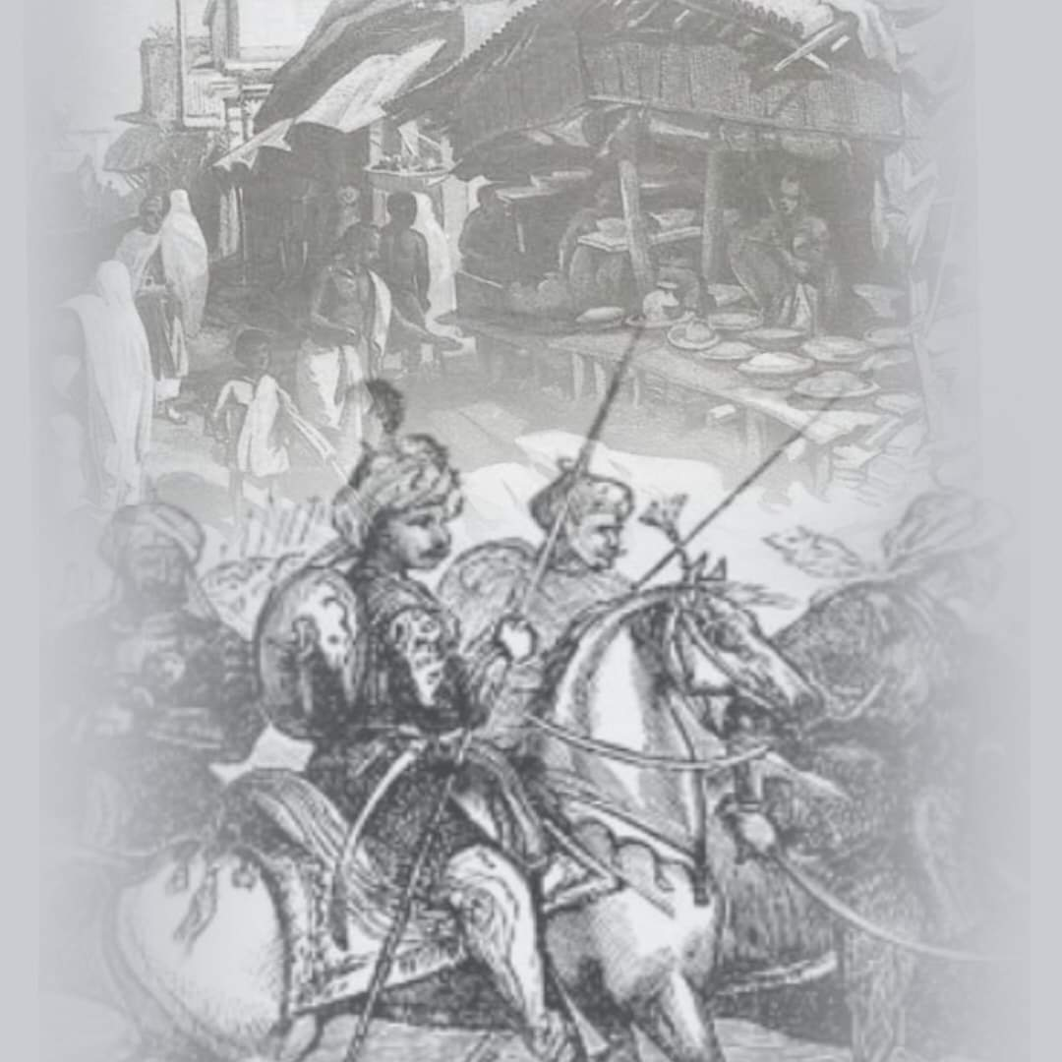

Slide 5
যুগ ও এই যুগের সাহিত্যকে দুটি ভাগে ভাগ করা হয়েছে
যুগ বিভাজন
ক। আদি মধ্য যুগ বা চৈতন্য পূর্ববর্তী যুগ ( 1350-1499)
খ। চৈতন্য যুগ (1500-1599)
গ। চৈতন্য পরবর্তী যুগ
(1600-1799))
মধ্য যুগের সাহিত্য দুটি ধারাতে প্রবাহিত হয়েছিল
ক। মৌলিক সাহিত্য
শ্রীকৃষ্ণকীর্তন কাব্য,
মঙ্গলকাব্য,
বৈষ্ণব পদাবলী,
শাক্তপদাবলী,

Slide 6
জীবনী সাহিত্য,
নাথ সাহিত্য,
ময়মনসিংহ গীতিকা,
বাউলগান ও রোসাং রাজসভার সাহিত্য ইত্যাদি এর অন্তর্ভুক্ত
খ। অনুসারী সাহিত্য বা অনুবাদ সাহিত্য
রামায়ণের বাংলা অনুবাদ এবং
মহাভারত ও ভাগবতের অনুবাদ এর শাখার অন্তর্ভুক্ত

